Slide 1
GPIO_Interrupt Final project
組員: 鄭彥禎
黃紫汝
邱柏瑋

Slide 2
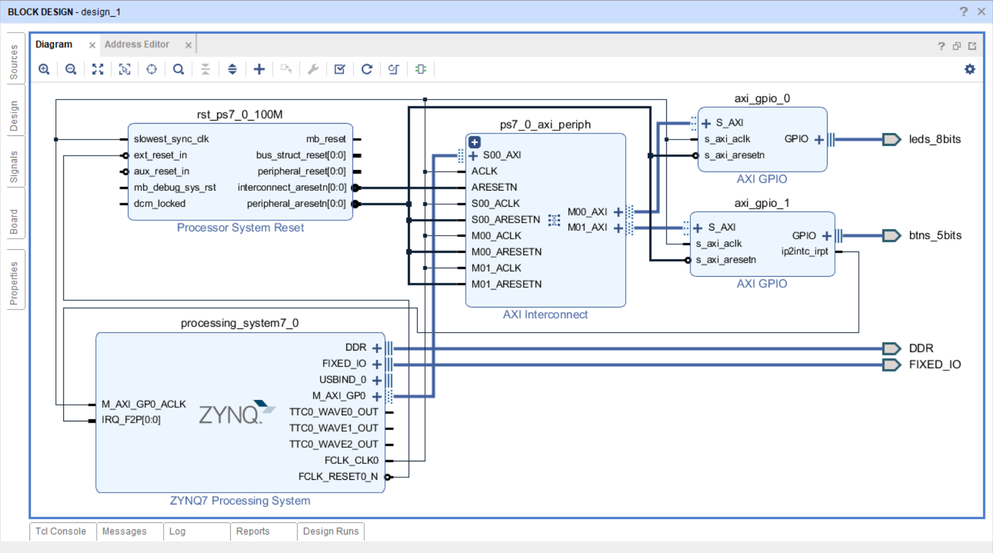
1.包IP，IP可以透過AXI bus傳遞資料

Slide 3
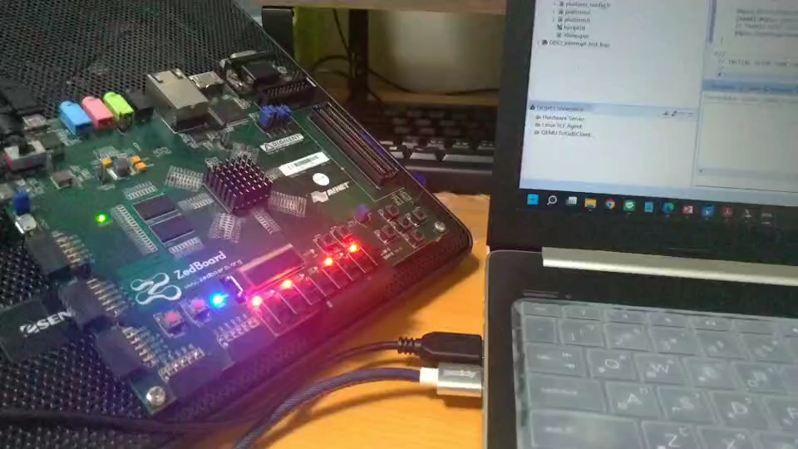
2. IP會產生中斷IRQ訊號
影片展示

Slide 4
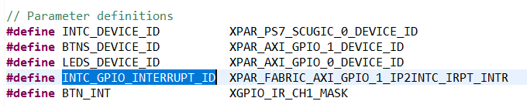
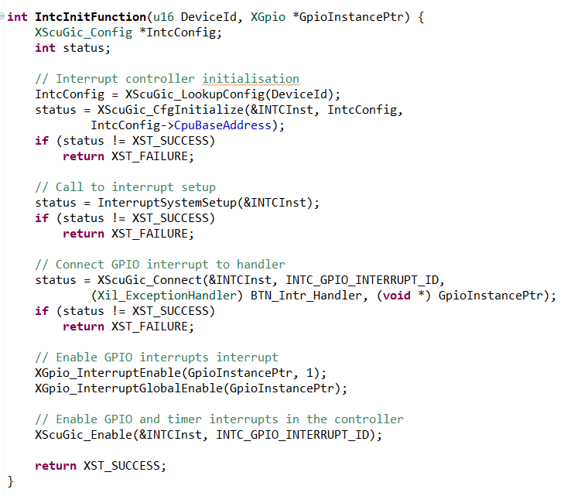
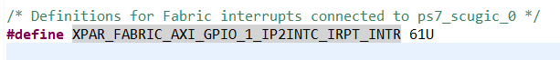
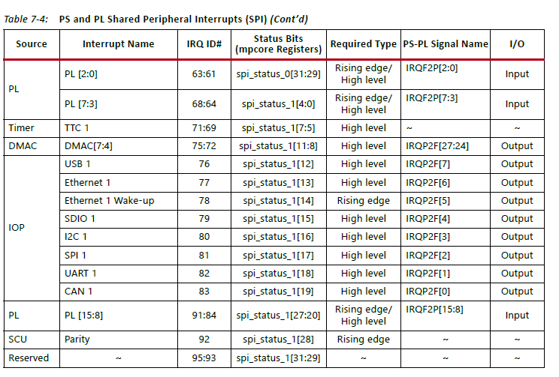
2.1 IRQ的編號
xparameters.h
p232

Slide 5
2.2 GIC的mask暫存器、中斷編號暫存器、pending暫存器的、以及你的IP資料暫存器的addresses分別是哪些

Slide 6
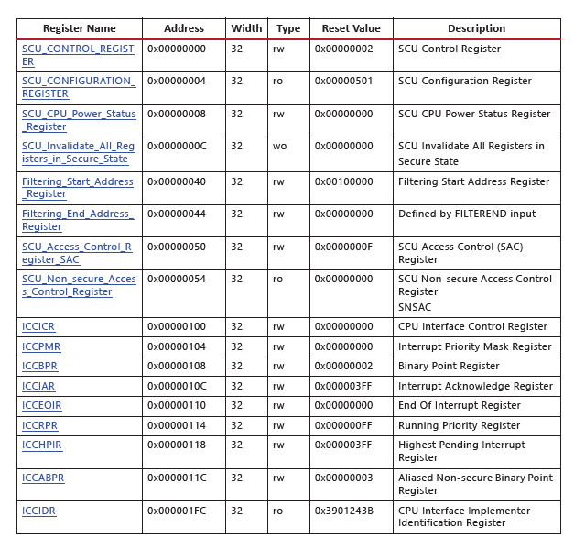
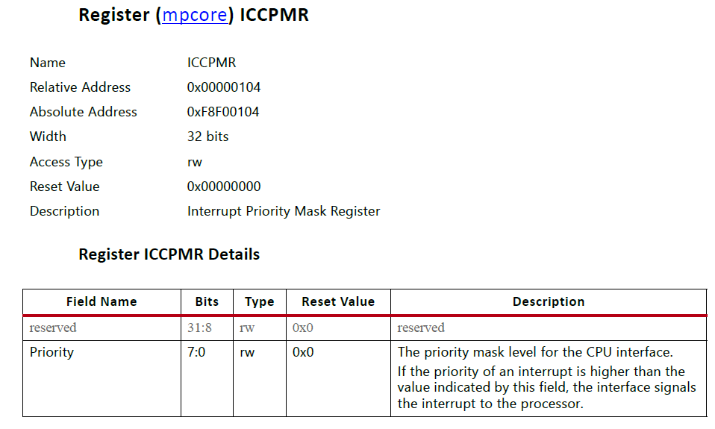

GIC的mask暫存器
xscugic_hw.h
xparameters.h
P1413

Slide 7
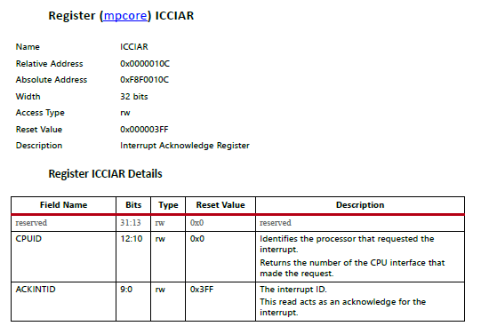

中斷編號暫存器
xscugic_hw.h
P1412

Slide 8
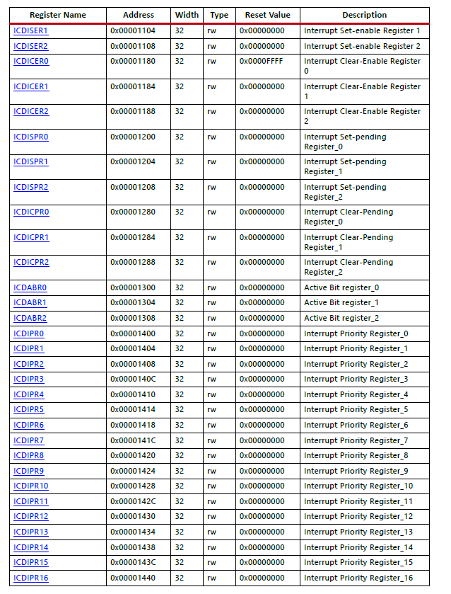
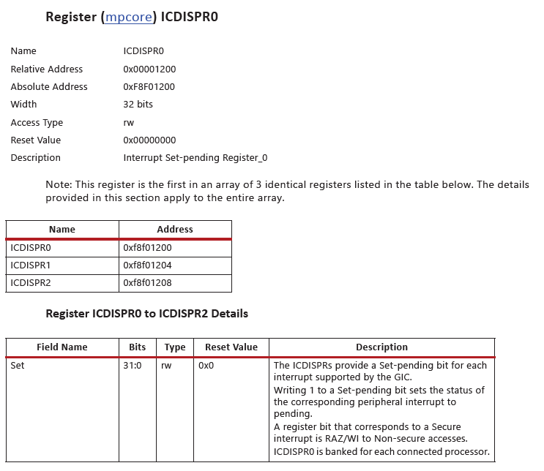

pending暫存器
xscugic_hw.h
P1414

Slide 9
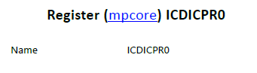
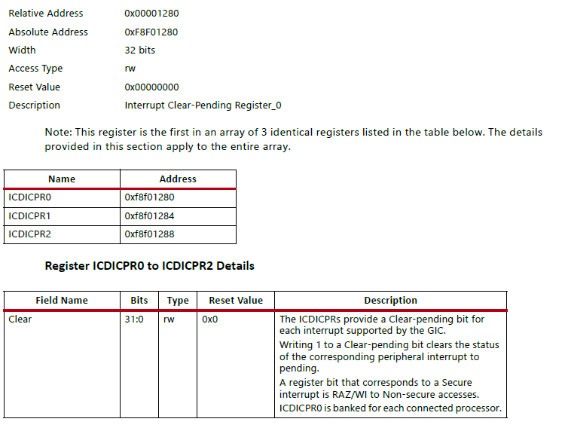

pending暫存器
xscugic_hw.h
P1414

Slide 10
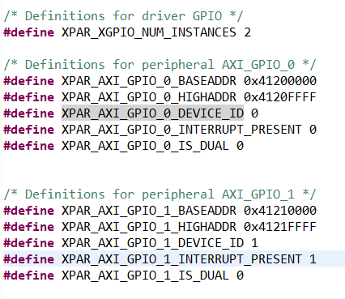
IP資料暫存器的addresses
LED
Button

Slide 11
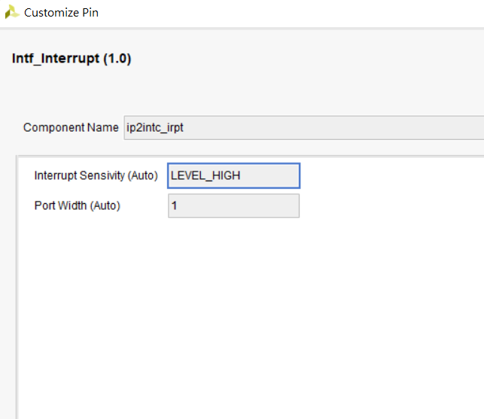
Interrupt type

Slide 12
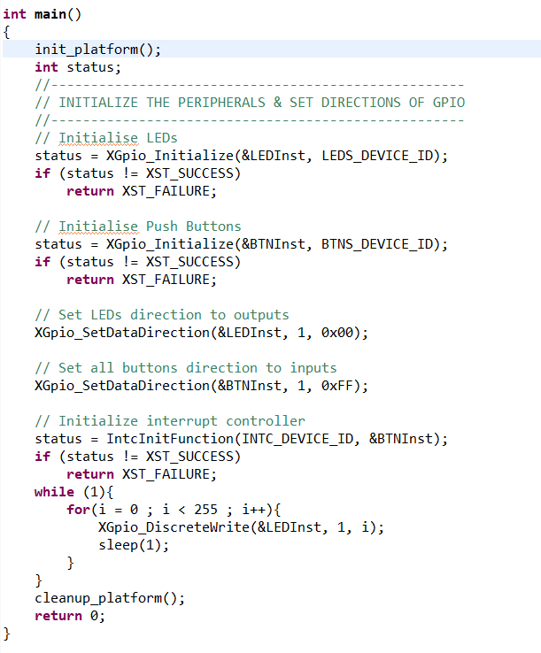
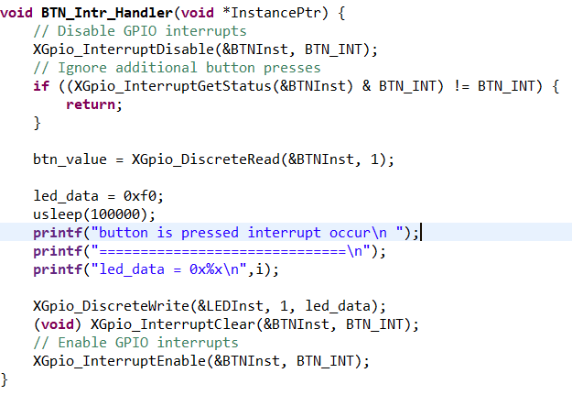
3. ISR(interrupt service routine)做什麼事情

Slide 13
4. 期末專案做什麼?
CPU作為核心
FPGA為輔助
PC顯示畫面
貪食蛇

Slide 14
4.1 需求規格:
功能
效能
介面
使用限制(環境)

Slide 15
功能
使用者可以透過按鈕控制貪食蛇移動方向
使用者可以透過按鈕啟動、重置遊戲

Slide 16
遊戲規則
成長到20節挑戰勝利
退化到3節以下挑戰失敗
撞牆第3次遊戲結束
蘋果分為兩類成長、退化

Slide 17
遊戲內容
當吃到成長則 +2 節吃到退化則 -1 節
蛇一節和蘋果2500個像素為顯示單位 整體畫面為400*400。
若撞牆則回到起始位置重置蘋果，第三次則遊戲結束。
若勝利蛇為黃色，遊戲中蛇為紅色，失敗則為綠色。
蘋果為隨機產生且退化蘋果不會消失。
蛇的起始節數為5節

Slide 18
效能
單一性 : 功能單一且不會改變的
可塑性 : 日後會有更動的具有彈性的
位置產生&生命顯示
遊戲運作機制
Notes:
讓使用者不會感到當機?

Slide 19
使用限制(環境)
硬體:
Zedboard
軟體:
Vivado
Vivado SDK
Visual studio 2017

Slide 20
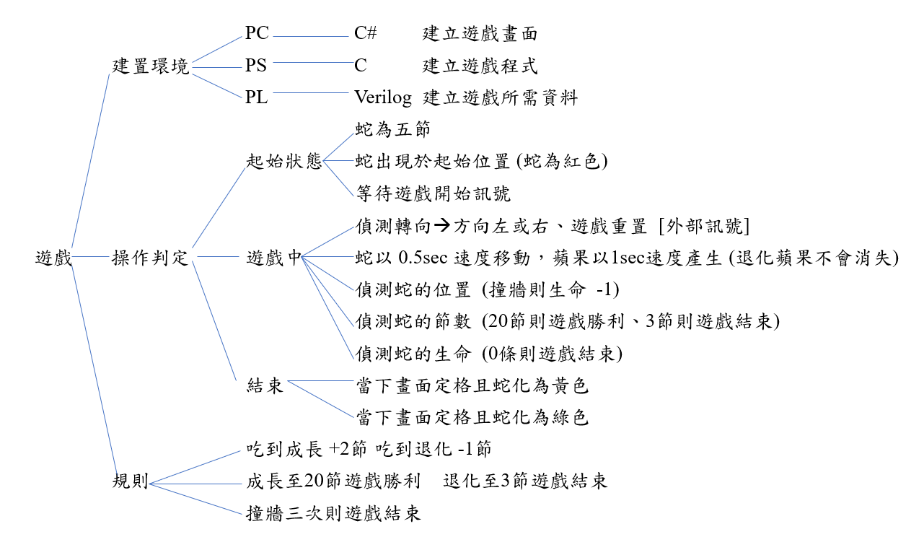
4.2 情境: 操作流程、操作步驟

Slide 21
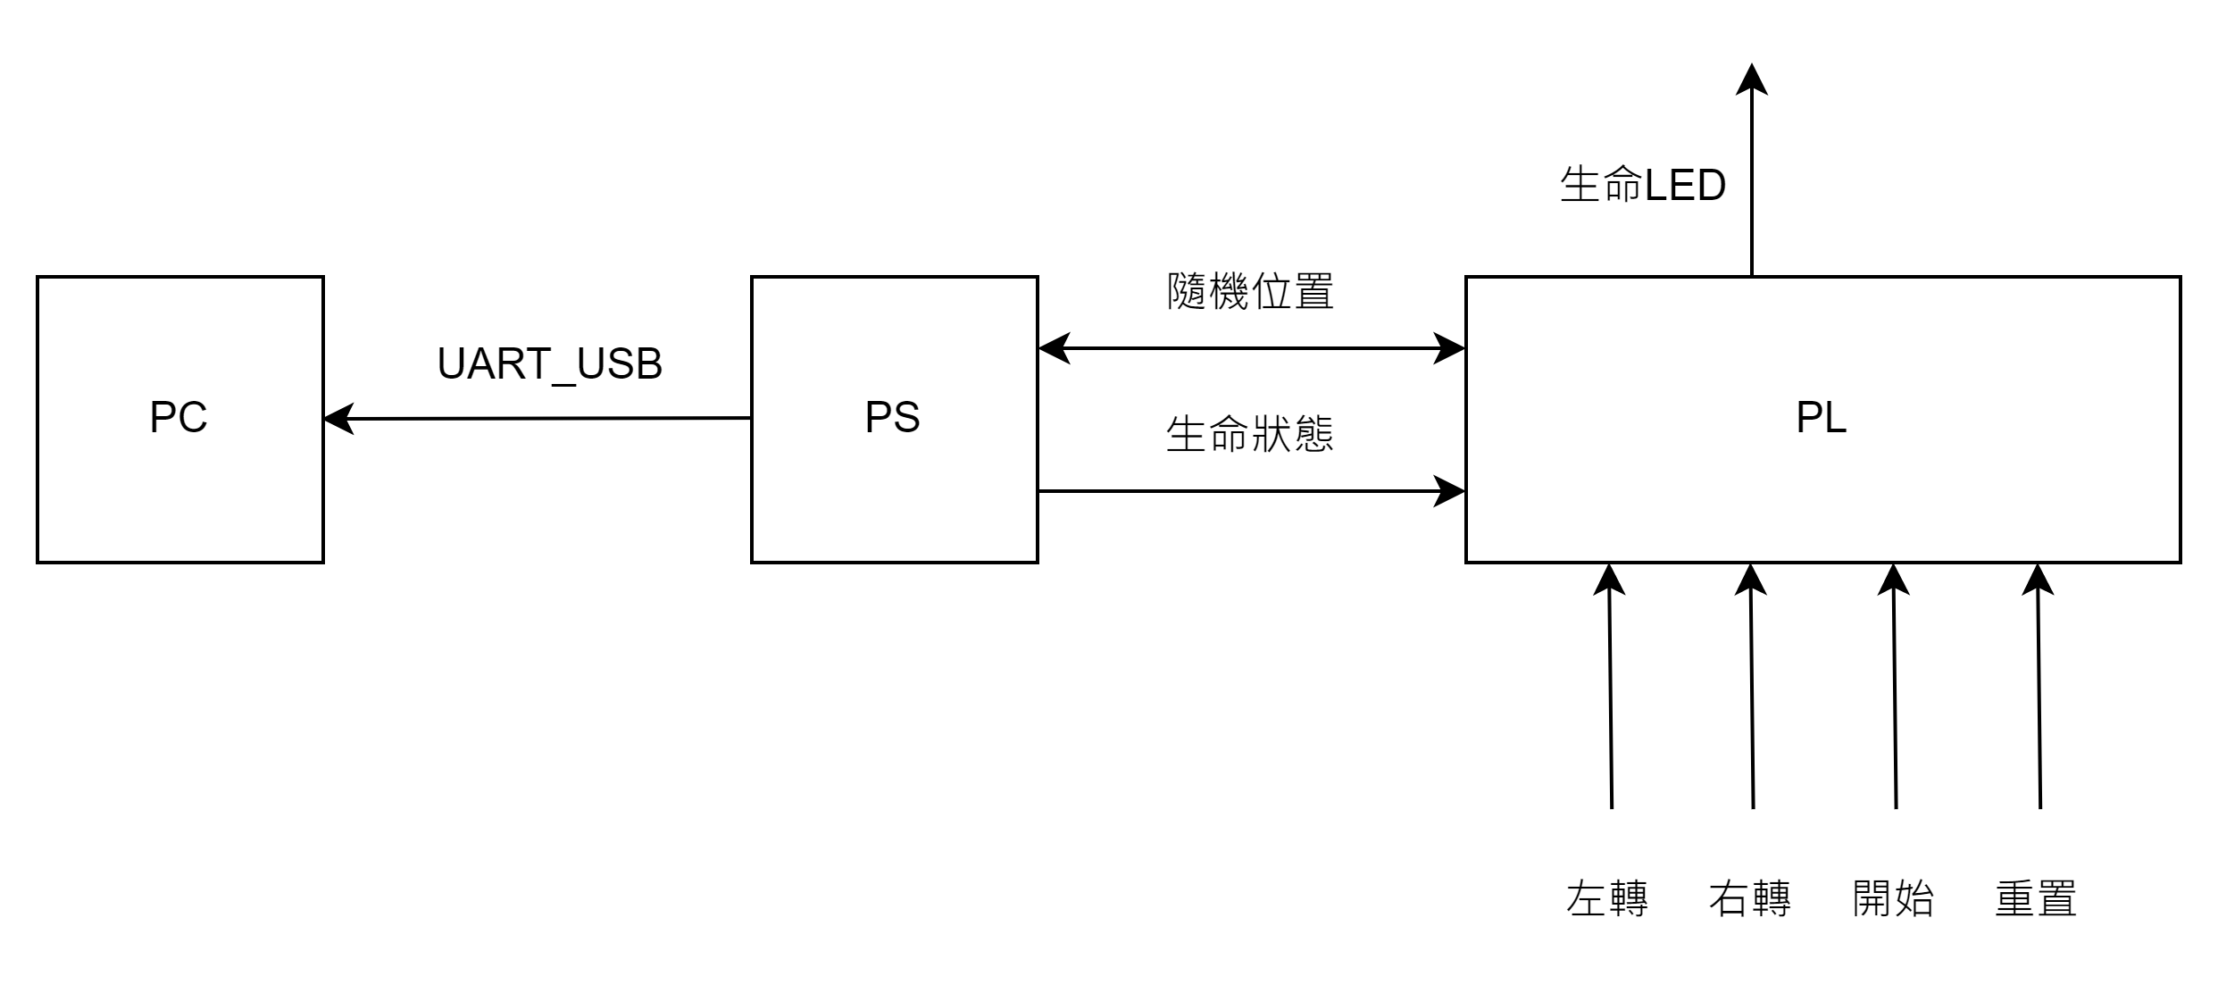
4.3 為什麼要使用SoC? 特別是platform-based SoC,以AXI bus為主角 說明整個資訊的流程(資料流)

Slide 22
報告結束

Slide 23
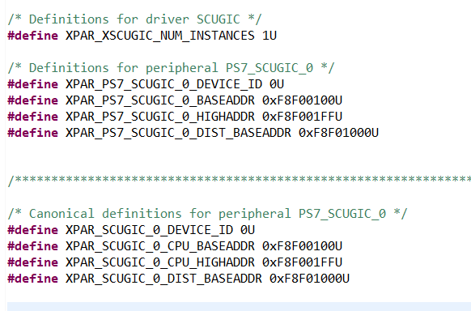

Slide 24
遊戲規則
成長到20節挑戰勝利
退化到3節以下挑戰失敗
撞牆第3次遊戲結束
蘋果分為兩類成長、退化

Slide 25
遊戲內容
當吃到成長則 +2 節吃到退化則 -1 節
蛇一節和蘋果2500個像素為顯示單位 整體畫面為400*400。
若撞牆則回到起始位置，第三次則遊戲結束。
若勝利蛇為黃色，遊戲中蛇為紅色，失敗則為綠色。
蘋果為隨機產生且退化蘋果不會消失。
蛇的起始節數為5節

Slide 26
遊戲分析

Slide 27
各系統負責項目
PC 接收PS端的數值並顯示遊戲畫面
PS 建立UART_USB_PORT和PC端交握
建立貪食蛇遊戲程式
PL 顯示貪食蛇生命狀態
產生亂數作為蘋果位置

Slide 28
各系統細節
PC | 採用 C# 建立遊戲畫面
PS | 採用 C 語言建置遊戲 採用 Vivado_ip 建立與PC交握介面
PL | 採用 Verilog 產生亂數生成蘋果 用LED顯示貪食蛇的生命狀態 [黑色為滅] 黃色顯示節數，綠色顯示生命 若活著為呼吸燈，死亡則熄滅，勝利則恆亮。

